Slide 1
Un modelo
educativo único
eLearning Innovation Center
con el apoyo de los Estudios de Psicología
y Ciencias de la Educación
Mayo de 2024

Slide 2



Slide 3

El modelo
educativo
de la UOC
Notes:
El modelo educativo de la UOC
La forma de aprender distingue nuestra universidad. Se aprende haciendo, con proyectos y actividades. El estudiante gestiona su tiempo, planifica su ritmo de estudio, compaginando el aprendizaje con las otras responsabilidades que tiene.
El modelo educativo de la UOC responde de una manera adecuada a las necesidades educativas de las personas que se forman a lo largo de la vida aprovechando al máximo el potencial que ofrece la red para aprender en un entorno flexible.

Slide 4
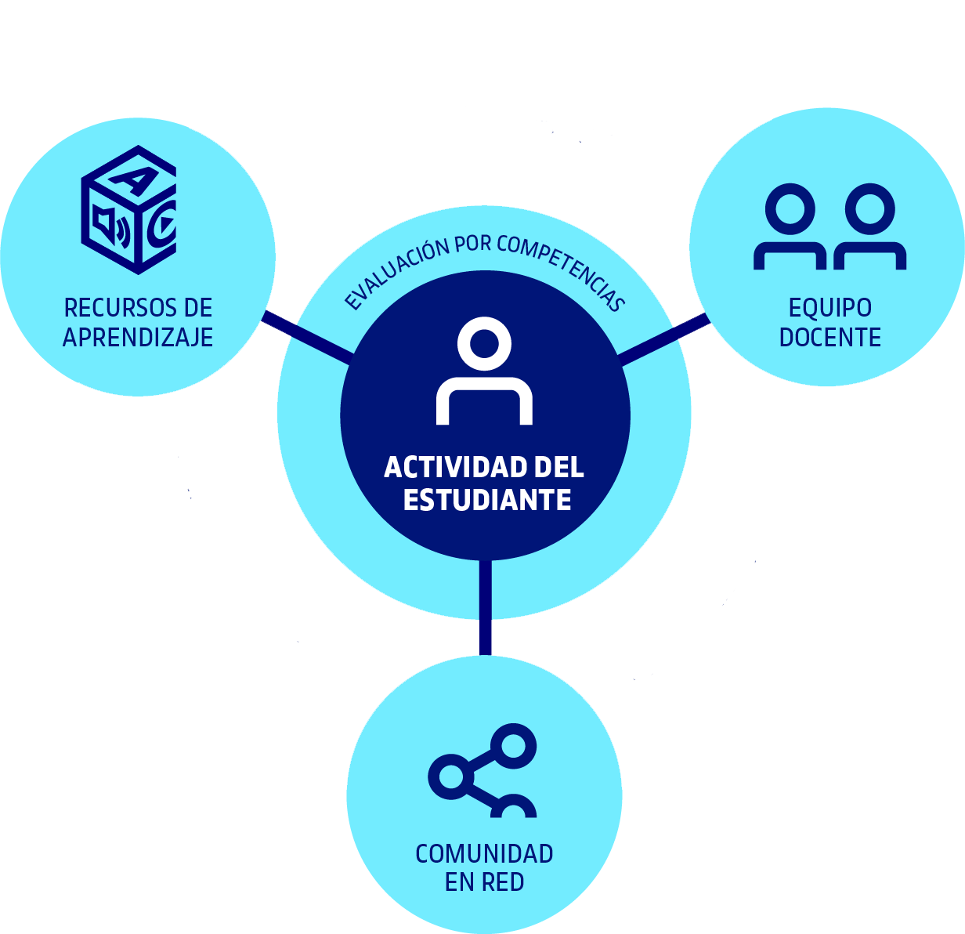

El modelo
educativo
de la UOC
La actividad del estudiante como elemento central.
En la UOC el estudiante aprende de manera activa…
realizando actividades de aprendizaje con el apoyo de herramientas y recursos durante todo el semestre;
en colaboración con sus compañeros;
acompañado constantemente por el equipo docente;
siendo evaluado por competencias.
¿Cómo se estudia
en la UOC?
Notes:
El modelo educativo de la UOC se basa en cinco pilares fundamentales que configuran la experiencia de aprendizaje: la actividad del estudiante, la evaluación por competencias, el acompañamiento docente, las herramientas y los recursos y la comunidad en red.
Sitúa al estudiante y su proceso de aprendizaje en el centro. De este modo, las actividades de aprendizaje pasan a ser el núcleo alrededor del cual se organiza la enseñanza.
La finalidad del proceso de enseñanza-aprendizaje es promover que el estudiantado desarrolle competencias profesionalizadoras a través de la evaluación formativa. La evaluación es continua y pautada: hay un plan de trabajo con pruebas de evaluación continua.
El modelo permite a cada estudiante autorregular su propio proceso de aprendizaje, promoviendo un aprendizaje autónomo acompañado por el equipo docente (profesorado, profesorado colaborador y tutoría).
El estudiantado dispone de contextos de aprendizaje que combinan varios recursos y herramientas y dinámicas de trabajo basadas en el acompañamiento del equipo docente y en la interacción con los compañeros.
El modelo de la UOC es dinámico y flexible y permite situaciones de aprendizaje diversas. Está pensado para adaptarse y evolucionar en el tiempo de forma constante, al mismo tiempo que evolucionan internet y la sociedad del conocimiento. En este sentido, garantiza que los estudiantes aprendan de forma parecida a cómo trabajan y se comunican en la red.

Slide 5
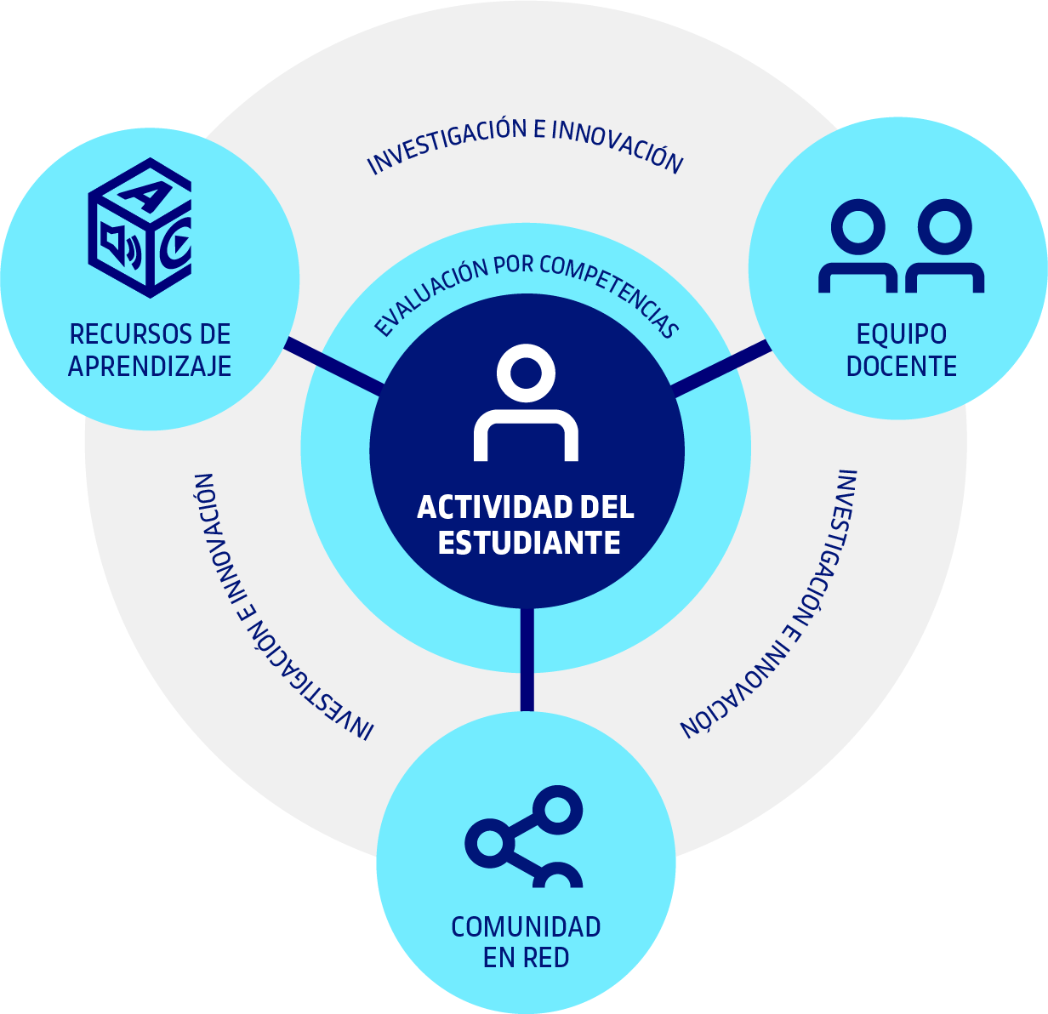
El modelo
educativo
de la UOC
El modelo educativo se nutre de la investigación y
la innovación en e-learning.
IN3, eHealth Center y profesorado
de la UOC que centra su investigación
en el ámbito del e-learning.
El eLearning Innovation Center (eLinC) vela por la evolución
y la actualización del modelo educativo teniendo en cuenta las tendencias metodológicas y tecnológicas, y facilita su implementación.
Notes:
Nuestro modelo se nutre de la investigación que llevan a cabo el IN3 y el eHealth Center y el profesorado UOC que centra su investigación en el ámbito del e-learning.
El eLearn Center es un centro de innovación en e-learning. El centro promueve la evolución del modelo educativo teniendo en cuenta las tendencias metodológicas y tecnológicas que pueden ser de aplicación en la UOC. Esto implica, desde un punto de vista práctico, la implementación de cambios o mejoras en el diseño de las titulaciones y de las asignaturas.

Slide 6

El proceso
de aprendizaje

Slide 7

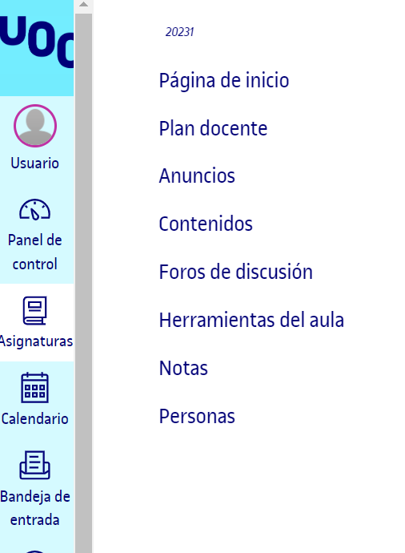




El proceso
de aprendizaje
El aula virtual es el entorno
donde se articula el proceso de aprendizaje y donde se dinamiza la docencia de cada
una de las asignaturas.
Notes:
El estudiante UOC aprende en un campus virtual, donde dispone de todas las herramientas de aprendizaje. En el aula se desarrolla la actividad de aprendizaje de las diferentes asignaturas y en ella se encuentran:
El plan docente, documento que vertebra el proceso de enseñanza y aprendizaje de una asignatura.
Las actividades de aprendizaje, presentadas en la línea temporal para facilitar la planificación y el seguimiento a lo largo del semestre.
El espacio de evaluación, donde se entregan las actividades para la evaluación continua y se recibe el retorno (feedback).
El contacto con el equipo docente.
Las herramientas de comunicación: tablón, foros, etc.

Slide 8
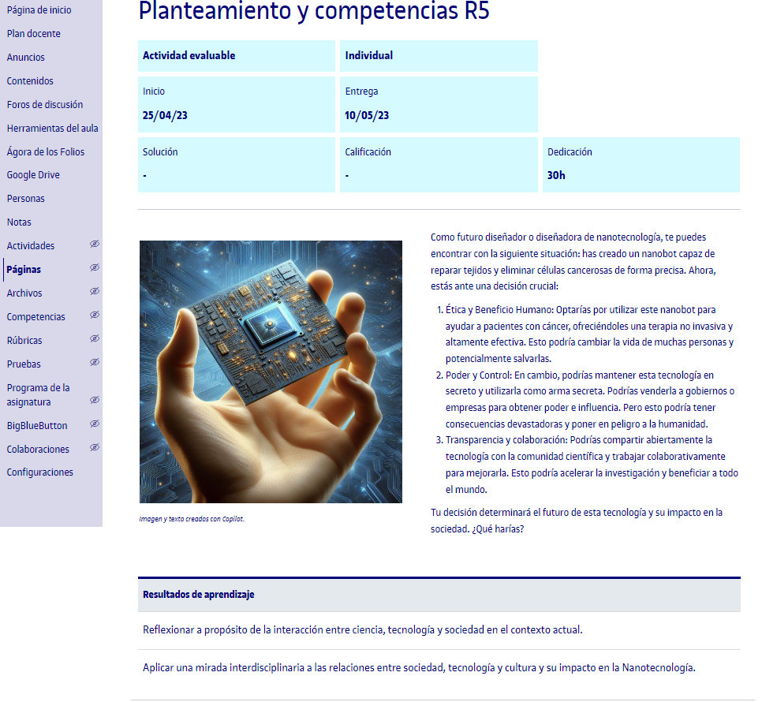








El proceso
de aprendizaje
Aprendizaje orientado
al logro de un reto.
Notes:
El estudiante realiza actividades formativas para resolver una situación profesional o formativa en forma de reto.
Estas actividades tienen como objetivo desarrollar las habilidades, los conocimientos, las actitudes y los valores que se desprenden de las competencias del programa.
Por lo tanto, el diseño del aprendizaje está orientado a que el estudiante tenga una actitud activa y una motivación suficiente, que pueda ejercitarse de manera continuada en relación con el conocimiento y las competencias a adquirir y que pueda establecer una interacción frecuente con el profesorado y con el resto de estudiantes.
De este modo, el aprendizaje tiene un componente social muy relevante; por eso la UOC pone al servicio de la actividad formativa los elementos tecnológicos y comunicativos más avanzados para promover la interacción entre estudiantes y docentes:
Herramientas sociales que faciliten la interacción y la compartición del conocimiento (blogs, wikis, microblogs, marcadores sociales, etc.).
Sistemas de comunicación avanzados, tanto síncronos como asíncronos, que faciliten una comunicación ágil, clara y adaptada a cada situación (videochats, foros, videoblogs, etc.).
Entornos inmersivos que permitan interactuar con personas y objetos simulando situaciones reales.
Accesos ágiles a los contenidos y a la formación mediante diferentes dispositivos móviles que permiten al estudiante aprender en cualquier lugar y en cualquier momento.

Slide 9

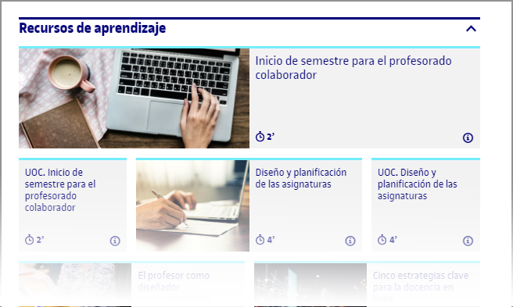








El proceso
de aprendizaje
Los recursos de aprendizaje digitales son actuales
y se adaptan al estudiante.
Los recursos de aprendizaje que se adaptan a ti
Notes:
El estudiante dispone en el aula de los recursos de aprendizaje necesarios para cada actividad formativa. Estos comprenden todo tipo de recursos digitales en diferentes formatos (vídeo, audio, web, libro electrónico, etc.).
Los recursos UOC son multimedia e interactivos y están disponibles para diferentes dispositivos (PC, tableta, teléfono móvil). También son accesibles y están adaptados para las personas con discapacidad visual y auditiva.
Además, el estudiante dispone de un amplio abanico de servicios que ofrece la biblioteca virtual.

Slide 10

El acompañamiento

Slide 11




El equipo docente
de la UOC
Ofrece al estudiante un acompañamiento personalizado
y una orientación permanente
a lo largo de su recorrido académico.
PROFESORADO
(PDI)
TUTOR/A
DIRECCIÓN
DE PROGRAMA
PROFESORADO
COLABORADOR (PC)
Notes:
En la UOC, el estudiante está acompañado en todo momento por profesorado especializado que tiene como principales funciones el diseño, la orientación, la dinamización y la evaluación de todo su proceso educativo.
Hay tres perfiles docentes –profesorado, profesorado colaborador y tutor/a–, que trabajan conjuntamente para asegurar un proceso de aprendizaje de calidad. Además, el/la director/a de programa asegura la actualidad y adecuación del perfil competencial de la titulación, la coherencia académica y metodológica del programa, y coordina el profesorado responsable de la asignatura (PRA) promoviendo los consensos.

Slide 12







Funciones
del tutor o tutora
Asesora al estudiante en
la elección de un itinerario académico personalizado durante toda la experiencia
en la UOC.
De forma individualizada, acoge (tutor/a de inicio), acompaña y orienta al estudiante durante su vida académica en la UOC.
TUTOR/A
PROFESORADO RESPONSABLE
¿Cómo te acompaña el tutor o tutora
de la UOC?
ESTUDIANTE
PROFESORADO COLABORADOR
Notes:
El/La tutor/a orienta al estudiante en la selección de un itinerario académico personalizado durante toda la experiencia en la UOC.

Slide 13





Funciones
del profesorado
responsable
de la asignatura
Diseña la asignatura, asegura
la calidad de esta y coordina
al profesorado colaborador.
Valorar los resultados
de la acción docente
y evaluar el diseño
de la asignatura
Diseñar la asignatura y
tomar decisiones
académicas
Liderar y trabajar de forma colectiva con el profesorado colaborador (PC) para establecer el proceso
de enseñanza-aprendizaje
de la asignatura
Actualizarse de forma
continuada en su ámbito
de experiencia y liderar
la innovación docente
Realizar el seguimiento de la acción docente
Notes:
El profesorado responsable de asignatura diseña la asignatura, asegura la calidad de esta y coordina al profesorado colaborador.
Sus funciones principales son:
Diseñar la asignatura y tomar decisiones académicas.
Actualizarse de forma continuada en su ámbito de experiencia y liderar la innovación docente.
Realizar el seguimiento de la acción docente.
Valorar los resultados de la acción docente y evaluar el diseño de la asignatura.
Liderar y trabajar de forma colectiva con el profesorado colaborador (PC) para establecer el proceso de enseñanza-aprendizaje de la asignatura.

Slide 14
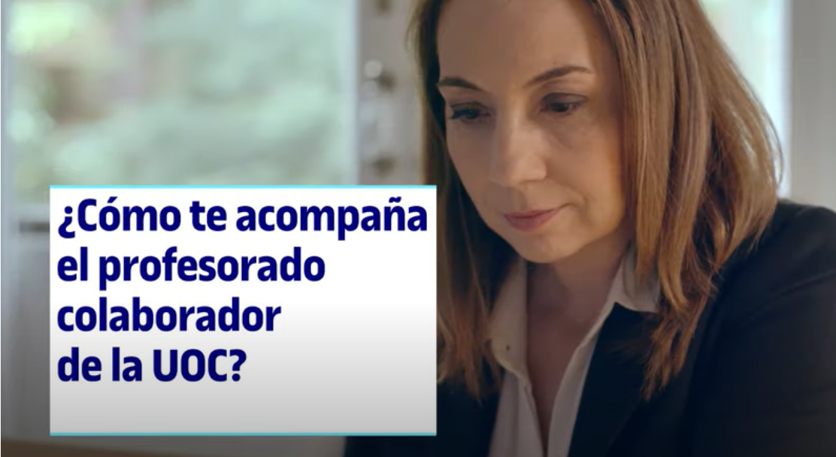
Funciones
del profesorado
colaborador
Orienta, realiza el seguimiento y guía el proceso de aprendizaje
de los estudiantes en el marco de una asignatura.
Evaluar los aprendizajes
de los estudiantes y
proporcionar un feedback
formativo
Evaluar la acción docente
y participar en la mejora
de la asignatura
Formarse y actualizarse en
el ámbito de la docencia en línea
y en su ámbito de conocimiento
Contribuir a la planificación
del proceso de
enseñanza-aprendizaje
bajo la dirección del PRA
¿Cómo te acompaña
el profesorado colaborador UOC?
Seguir y dinamizar el aula y el proceso de aprendizaje del estudiante
Notes:
El profesorado colaborador orienta, realiza el seguimiento y guía el proceso de aprendizaje del estudiante en el marco de una asignatura.
Sus funciones principales son:
Evaluar los aprendizajes de los estudiantes y proporcionarles un feedback formativo.
Formarse y actualizarse en el ámbito de la docencia en línea y en su ámbito de conocimiento.
Seguir y dinamizar el aula y el proceso de aprendizaje del estudiante.
Evaluar la acción docente y participar en la mejora de la asignatura.
Contribuir a la planificación del proceso de enseñanza-aprendizaje bajo la dirección del PRA.

Slide 15

La evaluación

Slide 16












El proceso
de evaluación
competencial
La evaluación es continua, formativa, digital, inclusiva
y ética, acreditativa, auténtica
y competencial e integrando
la IA.
Notes:
La evaluación en la UOC se estructura mediante la evaluación continua y la evaluación final. También hay modelos de evaluación específicos para las prácticas externas, los trabajos finales de grado y de máster y los proyectos finales de posgrado.
La evaluación continua (EC) se realiza durante el semestre. Es el eje fundamental del modelo educativo de la UOC y es aplicable a todas las asignaturas de los programas formativos que la UOC ofrece. El seguimiento de la EC es el modelo de evaluación recomendado por la UOC y el que mejor se ajusta al perfil de sus estudiantes. También facilita el logro progresivo de las competencias.
Al final del semestre se obtiene una nota final de la evaluación continua de acuerdo con las competencias y los conocimientos logrados.
Según el modelo de evaluación de la asignatura la nota final de la evaluación continua se puede complementar con una prueba final (puede ser una prueba de síntesis o un examen para evaluar la asignatura globalmente).

Slide 17



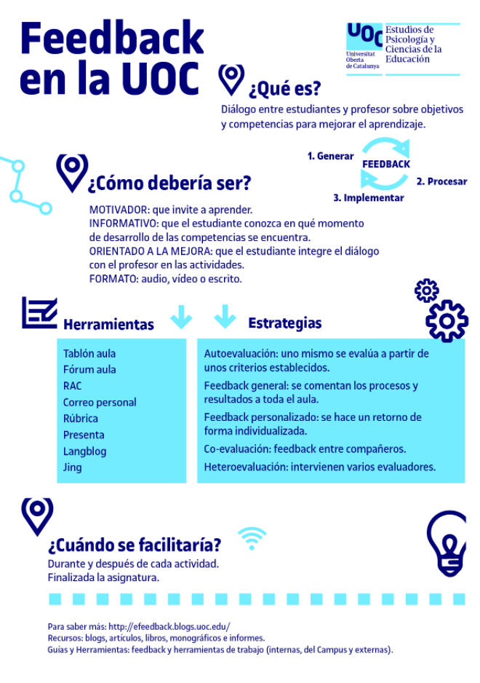










El retorno
(feedback)
formativo
en la UOC
Diálogo entre estudiantes
y profesores sobre objetivos
y competencias para mejorar el aprendizaje.
MOTIVADOR
INFORMATIVO
ORIENTADO
A LA MEJORA
Feedback formativo: herramienta de aprendizaje continuo
Notes:
El retorno formativo (feedback) permite al estudiante saber qué competencias ha desarrollado y qué objetivos ha logrado, cuáles le falta lograr y qué tiene que hacer para conseguirlo.
El feedback se planifica antes de empezar el curso y forma parte del diseño de la asignatura. Se define de acuerdo con el tipo de actividades que se plantean.
El feedback se proporciona al estudiante a lo largo del semestre, a medida que va haciendo las distintas tareas o actividades.
Puede proceder del docente, de los compañeros, de expertos externos o de la autoevaluación. Tiene que mostrar de forma motivadora las correcciones y hacer preguntas y sugerencias orientadas a la mejora.

Slide 18




UOC.universitat
@UOCuniversidad
@UOCuniversitat ​
uoc.edu

